Slide 1
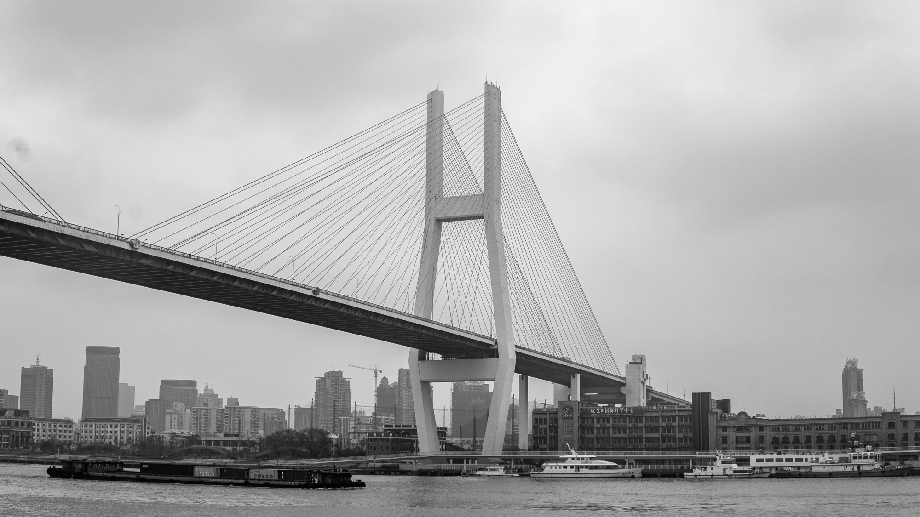
2024FinTechathon AI
2024FinTechathon AI
Detection of deepfake picture
Github: https://github.com/EITFOTM/2024FinTechathon_AI
Chen Lunchao|Luo Ruiquan|Jiang Yixuan|Xie Kaixi

Slide 2

Part Ⅰ. 项目框架及应用场景
Part Ⅱ. 模型评估及优化器选择
Part Ⅲ. 代码运行展示
Part IV. 收获与未来改进方向
CONTENTS

Slide 3
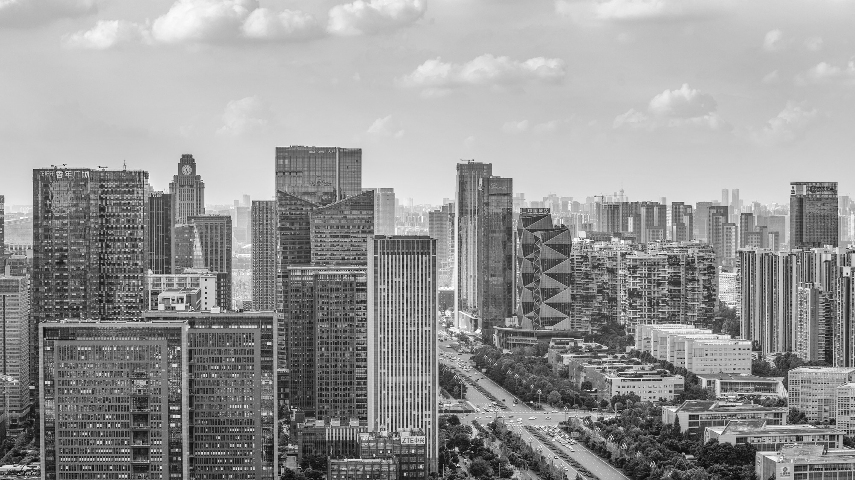
PART 01
项目框架及应用场景

Slide 4
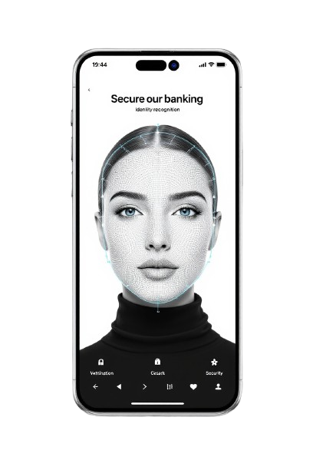
Part Ⅰ. 项目框架及应用场景
应用场景——金融、支付、教育、社媒
银行远程开户验证
在数字金融时代，远程开户已成为银行业务的重要组成部分。然而，随着深度伪造技术的快速发展，传统的身份认证方式面临严峻挑战。
犯罪分子可能利用GAN（生成对抗网络）等技术生成高度逼真的身份证照片或视频，绕过传统的人脸识别系统。
深度伪造检测技术通过分析图像/视频的细微特征，如光照一致性、面部微表情的自然度、图像噪声分布等多个维度，建立多层防护机制。该技术不仅能实时识别DeepFake生成的虚假面部特征，还能通过活体检测确保用户是实时在线的真实个体。这对保护银行系统安全、预防身份盗用、维护金融秩序具有重要意义，同时也能显著降低银行的运营风险和合规成本。

Slide 5

Part Ⅰ. 项目框架及应用场景
应用场景——金融、支付、教育、社媒
支付安全验证
移动支付的普及带来了巨大的安全挑战。特别是在生物特征支付领域，面部识别支付因其便捷性而广受欢迎。
然而，深度学习技术的发展使得攻击者可以通过收集目标用户的社交媒体照片，利用深度伪造技术生成高质量的3D面部模型。
为应对这一威胁，现代支付系统需要配备先进的深度伪造检测技术，该技术通过分析面部纹理的连续性、皮肤反光特性、面部器官协调性等特征，结合深度学习算法建立多维度的安全验证体系。
同时，还可通过引入随机化的动作验证、多角度采样等技术手段，有效防止预录制视频的重放攻击，确保支付过程的安全性。

Slide 6

Part Ⅰ. 项目框架及应用场景
应用场景——金融、支付、教育、社媒
在线教育考试监考
在线教育的蓬勃发展对远程考试监控提出了更高要求。
但是，不法分子可能利用预先录制的视频流或实时生成的深度伪造视频来规避监考系统。
先进的深度伪造检测技术通过分析视频流的时间连续性、环境光照变化、音视频同步性等特征，结合机器学习算法，建立实时监控体系。
使用深度人脸识别系统，不仅能识别预录制视频的播放，还能通过分析考生面部表情、眼动轨迹等微观特征，判断是否存在替考行为。同时，系统还具备环境声音分析、屏幕活动监控等功能，全方位保障考试的公平性。

Slide 7

Part Ⅰ. 项目框架及应用场景
应用场景——金融、支付、教育、社媒
社交媒体内容审核
社交媒体平台面临着前所未有的内容真实性挑战。深度伪造技术使得造假成本大幅降低，虚假信息传播速度加快。
现代内容审核系统需要配备高效的深度伪造检测技术，通过分析视频编码特征、压缩痕迹、元数据一致性等技术指标，快速识别可疑内容。
而通过使用深度人脸识别系统，可利用多模态分析方法，结合音频频谱分析、唇语同步检测、语音特征提取等技术，全面评估内容的真实性。同时，通过建立大规模的深度伪造样本库，不断优化检测算法，可进一步提高系统的准确率和鲁棒性。

Slide 8
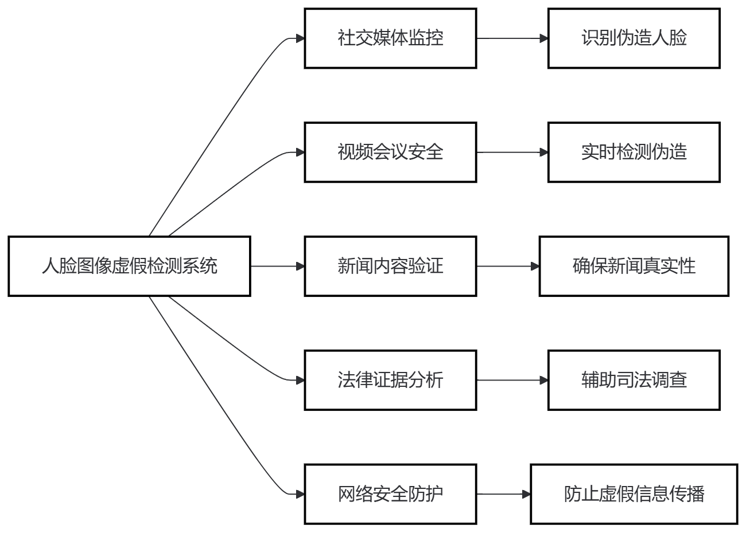
Part Ⅰ. 项目框架及应用场景
应用场景——金融、支付、教育、社媒
以及：

Slide 9
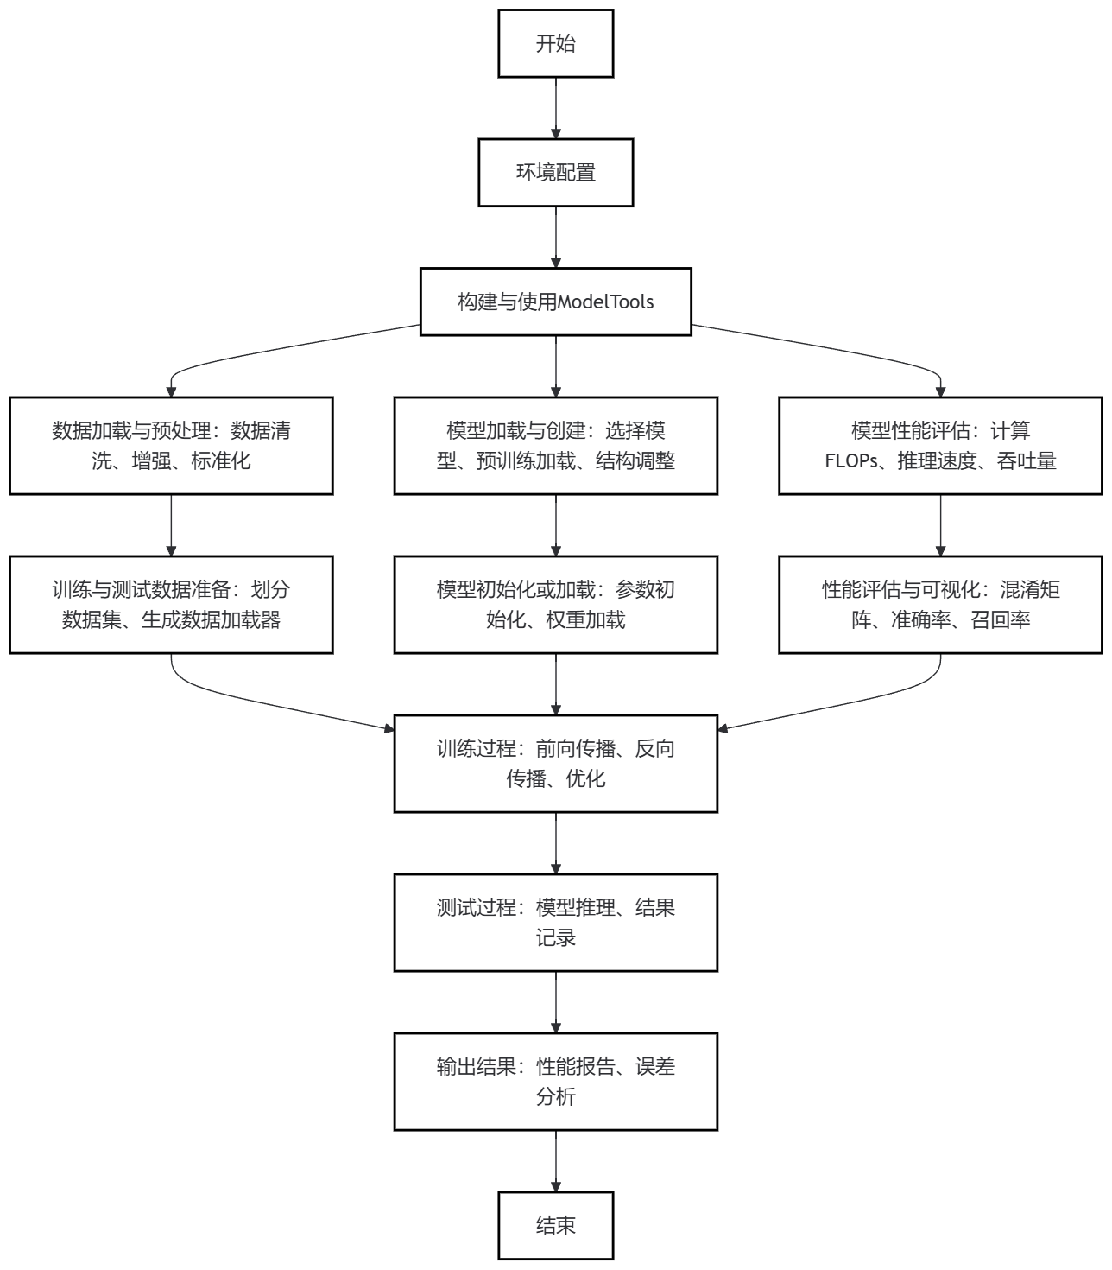
Part Ⅰ. 项目框架及应用场景
项目框架——ModelTools工作流
深度学习工作流程设计
ModelTools工作流程主要包含三条并行工作流：
数据预处理流——负责数据清洗、增强和标准化，以及训练测试数据集准备；
模型构建流——专注于模型选择、预训练加载和结构调整；
性能评估流——则负责计算FLOPs、推理速度等技术指标。
整个工作流程从环境配置和ModelTools构建开始，通过三个分支的并行处理，进入模型训练阶段进行前向传播、反向传播和优化，最后完成测试评估并生成性能报告，同时在整个过程中持续进行误差分析和性能优化，确保模型质量。

Slide 10
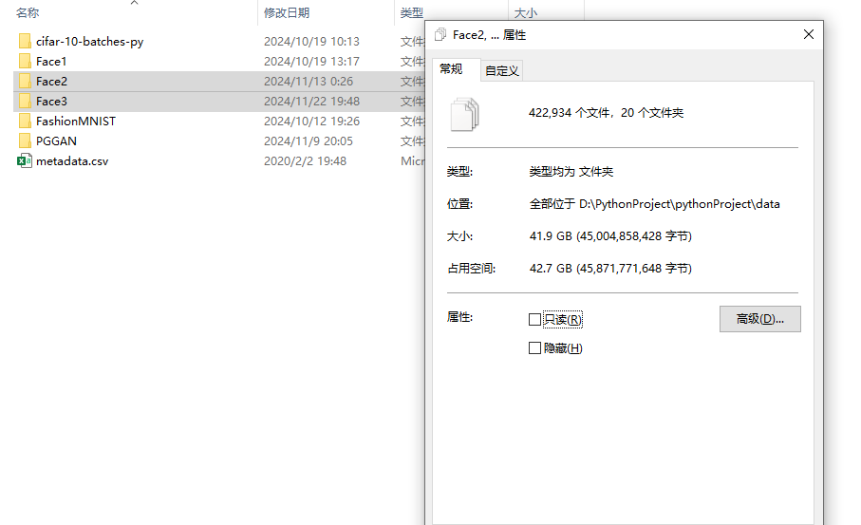
Part Ⅰ. 项目框架及应用场景
项目框架——数据集情况
数据集基本情况
数据集总大小为42GB左右，图片数量约为42万张。数据集主要来源于Kaggle公开数据集、PGGAN和CelebA。
Face2中的数据集来源于kaggle，Face3中的Fake数据集为PGGAN的train、valid和test，Real数据集的test为align_celeba数据集的最后一万张图片（192600-202599），valid为除了test的最后二万张图片（172600-192599），train为剩余的图片（1-172599）。
其中PGGAN的数据来源于这里，CelebA来源于这里。
Face2数据集的图像像素大小都为256×256，而PGGAN的图片像素大小为1024×1024，CelebA的为178×218。所以在训练和测试中统一将图片像素调整为224×224。

Slide 11
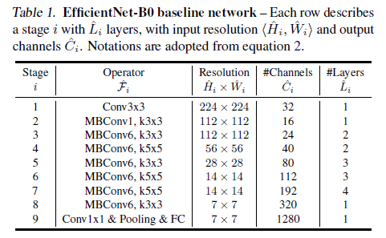
Part Ⅰ. 项目框架及应用场景
模型框架——EfficientNet模型
EfficientNet 框架
EfficientNet是一种高效的卷积神经网络架构，旨在通过更加精细的模型设计和优化方法提高图像分类任务的性能。它于2019年由谷歌研究团队提出，并在图像分类、目标检测等计算机视觉任务中取得了显著的效果。
EfficientNet引入了一种复合缩放的方法，通过同时调整网络的深度、宽度和输入分辨率来提高模型的性能。这种方法不同于传统的单一维度缩放，使得模型在各个方面都能得到均衡提升
该表展示了EfficientNet-B0的基本网络结构，其主要构件块是移动翻转瓶颈卷积MBConv，其中还添加了注意力机制“Squeeze-and-Excitation”（SE）模块。
Reference-EfficientNet: Rethinking Model Scaling for Convolutional Neural Networks. 2020

Slide 12
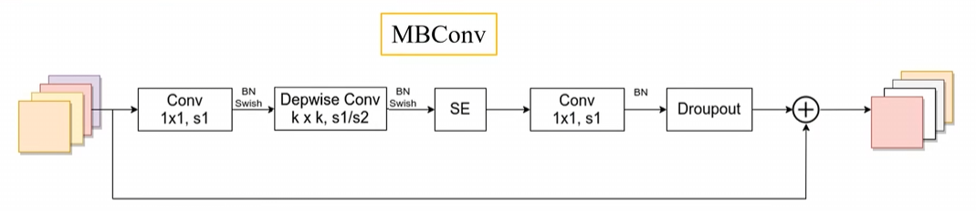
Part Ⅰ. 项目框架及应用场景
模型框架——EfficientNet模型
MBConv 框架
第一个升维的1x1卷积层，它的卷积核个数是输入特征矩阵channel的n倍。当n=1时，不要第一个升维的1x1卷积层，即Stage2中的MBConv结构都没有第一个升维的1x1卷积层(这和MobileNetV3网络类似)
关于shortcut连接，仅当输入MBConv结构的特征矩阵与输出的特征矩阵shape相同时才存在。
这里DW卷积的卷积核可能是3×3或5×5，具体参照上一张PPT的EfficientNet 基本网络结构。
在源码中只有使用到shortcut连接的MBConv模块才有Dropout层。

Slide 13
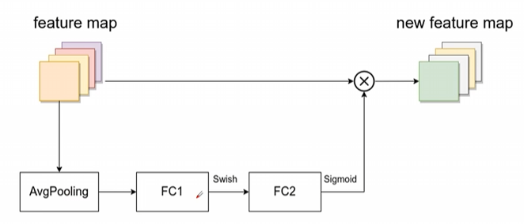
Part Ⅰ. 项目框架及应用场景
模型框架——EfficientNet模型
SE 模块
SE模块如图所示，由一个全局平均池化，两个全连接层组成。第一个全连接层的节点个数是输入该MBConv特征矩阵channels的1/4，且使用Swish激活函数。第二个全连接层的节点个数等于Depthwise Conv层输出的特征矩阵channels，且使用Sigmoid激活函数。

Slide 14
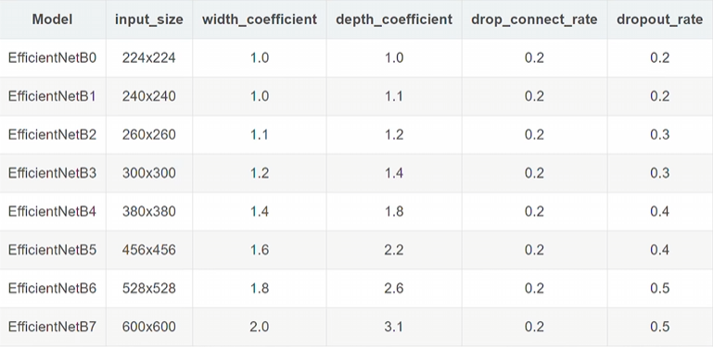
Part Ⅰ. 项目框架及应用场景
模型框架——EfficientNet模型
EfficientNet网络参数表
width_coeicient代表channel维度上的倍率因子，比如在 EcientNetB0中Stagel的3x3卷积层所使用的卷积核个数是32，那么在B6中就是32x1.8=57.6接着取整到离它最近的8的整数倍即56，其它Stage同理。
depth coeficient代表depth维度上的倍率因子(仅针对Stage2到Stage8)，比如在EficientNetB0中Stage7的L=4，那么在B6中就是4x2.6=10.4，接着向上取整即11.

Slide 15
PART 02
模型评估及优化器选择

Slide 16
Part Ⅱ. 模型评估及优化器选择
Why EfficientNet？
模型在训练集的情况对比
EfficientNet在训练集中表现优秀，对比CNN模型，该模型在一开始就有很好的效果，且之后的准确率能稳定提高，平均损失也保持下降趋势。所以EffifientNet的稳定性非常好。

Slide 17
Part Ⅱ. 模型评估及优化器选择
Why EfficientNet？
模型在验证集的情况对比
在验证集中，CNN模型如果使用Adam优化器，第一次epoch的准确率最高，之后准确率下降，并保持一定的值不动，这可能陷入局部最优了。
使用SGD优化器时，平均损失和准确率在刚开始几轮基本不变，但之后会突然变化和增加，平均损失也有时会突然增大再减少。所以CNN模型有时不是很稳定。

Slide 18
Part Ⅱ. 模型评估及优化器选择
Why EfficientNet？
模型在训练时的用时对比
每一个epoch都包含对训练集和验证集处理。尽管EfficientNet模型的平均每轮训练时间比CNN多，但并没有比CNN模型多很多。
EfficientNet模型在快速训练的基础上实现更加精准和稳定的预测，这大大节约了时间成本。

Slide 19
Part Ⅱ. 模型评估及优化器选择
模型测试后的结果
Why EfficientNet？
特性 | CNN |  | EfficientNet
优化器 | SGD | Adam | SGD | Adam
准确率 (Accuracy) | 85.15% | 76.91% | 88.09% | 94.60%
精确率 (PPV) | 77.37% | 41.29% | 76.66% | 92.57%
召回率 (TPR) | 80.15% | 86.80% | 88.26% | 92.24%
真负率 (TNR) | 89.44% | 96.54% | 94.38% | 95.71%
FLOPs (浮点运算次数) | 20.1941 G |  | 6.5848 G
参数数量 | 5.0875 M |  | 4.0101M
最终吞吐量 | 2000+ |  | 1000+
模型性能总结分析
总的来说，EfficientNet不仅在训练集中的整体性能展现出明显优势，在测试集中同样有着优秀的表现。
首先在检测准确性方面，EfficientNet无论是使用SGD还是Adam优化器，都取得了较高的准确率，其中Adam版本更是达到了94.60%的优秀表现。
在计算资源消耗方面，EfficientNet的FLOPs（浮点运算次数）为6.5848G，仅为CNN模型的三分之一左右，同时参数数量也更少，为4.0101M。这些数据表明，EfficientNet不仅保持了较高的检测精度，还大幅提升了模型的运行效率，在实际应用中具有更强的实用价值。特别是在召回率（TPR）和精确率（PPV）的平衡上，EfficientNet-Adam版本都达到了90%以上的优秀水平，显示出更好的综合性能。

Slide 20
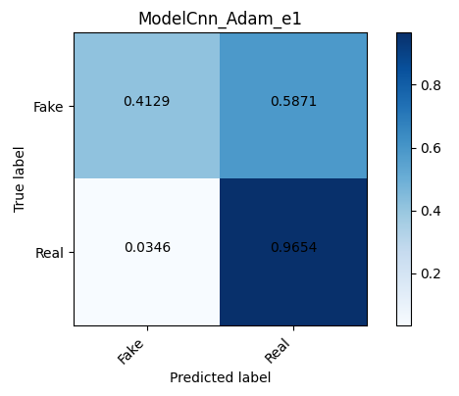
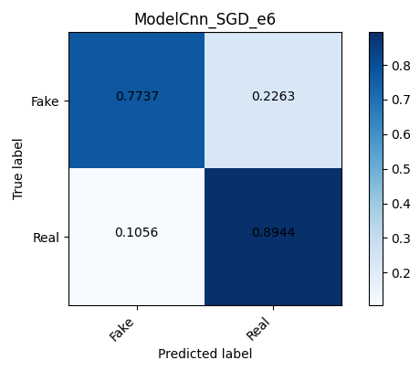
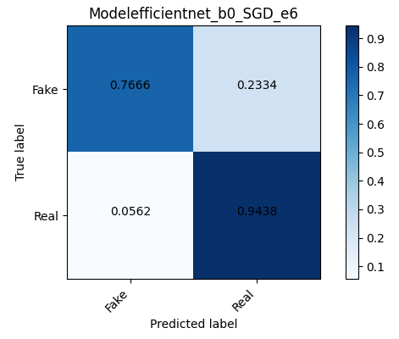
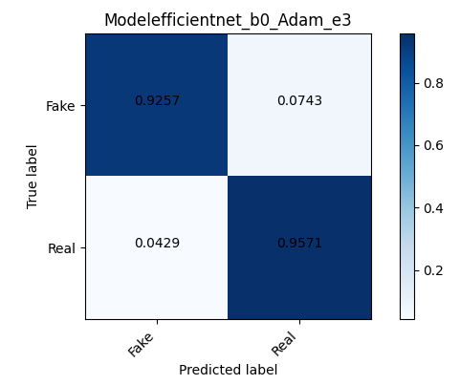
Part Ⅱ. 模型评估及优化器选择
Why EfficientNet？
混淆矩阵性能对比分析
从四个模型的混淆矩阵可以清晰地看出它们在深度伪造检测任务上的表现差异。
EfficientNet系列模型，尤其是使用Adam优化器的版本展现出最优秀的性能，其在识别真实图片(Real)时达到了95.71%的准确率，在识别伪造图片(Fake)时也达到了92.57%的高准确率，显示出极强的分类能力。
相比之下，CNN模型虽然在识别真实图片方面表现不俗，但在伪造图片的识别上存在明显不足，特别是使用Adam优化器的CNN模型在识别伪造图片时仅达到41.29%的准确率，误判率较高。
可以看出，EfficientNet架构在平衡真假样本识别能力方面的优势，使其更适合实际应用场景。

Slide 21
Part Ⅱ. 模型评估及优化器选择
特性 | Adam 优化器 | SGD 优化器
准确率 (Accuracy) | 94.60% | 88.09%
精确率 (PPV) | 92.57% | 76.66%
召回率 (TPR) | 92.24% | 88.26%
真负率 (TNR) | 95.71% | 94.38%
内存消耗 | 较高 | 较低
收敛速度 | 快 | 慢
调参难度 | 低 | 高
And, Adam or SGD？
准确率：Adam优化器在准确率上明显优于SGD，这表明Adam能更好地调整学习率以提高模型性能。
精确率 (PPV)：Adam的精确率也显著高于SGD，在预测为正类（Fake）的样本中，Adam有更高的正确率。
召回率 (TPR)：Adam略低于SGD，在识别所有正类样本方面，SGD稍微更有效。
真负率 (TNR)：Adam的真负率高于SGD，这表明在识别所有负类（Real）样本方面，Adam表现更好。
测试时间：两种优化器的测试时间相差不大，但Adam略长，这可能是由于其自适应学习率机制需要更多计算。
内存消耗：Adam由于需要存储一阶和二阶矩估计，内存消耗高于SGD。
收敛速度：Adam的收敛速度更快，这得益于其自适应学习率的特性。
调参难度：Adam的调参难度较低，因为自适应学习率减少了手动调整学习率的需求。

Slide 22
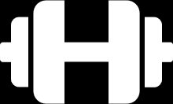
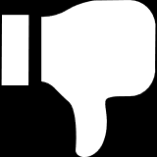
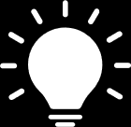
Part Ⅱ. 模型评估及优化器选择
实战总结
与CNN相比，EfficientNet初期表现更佳，准确率稳定提升，损失持续下降，显示出更好的稳定性。
训练时间与CNN相近，但对GPU内存需求更大，在Adam优化器和batch size为96的情况下，需要约9.8GB GPU内存，而CNN仅需约8.2GB。
使用Adam优化器时，模型在首epoch达到最高准确率后准确率下降并趋于稳定，可能遭遇局部最优。
使用SGD优化器时，模型的平均损失和准确率在初始几个epoch中基本不变，但之后可能会出现突然的变化和增加，平均损失有时也会突然增大后再减少，显示出模型的不稳定性。
训练卷积神经网络（CNN）实战
训练EfficientNet模型实战
优点：
1. 高效性，使用复合缩放方法减少计算开销。
2. 高精度，在标准数据集上表现优于其他网络。
3. 灵活性强，可根据需求选择不同版本。
4. 参数数量少，节省内存和计算资源。
5. 可迁移性，适用于不同任务和数据集。
缺点：
1. 复杂性高，设计和实现相对复杂。
2. 依赖于基础模型，可能不如特定任务设计的网络表现好。
3. 训练时间长，由于结构复杂，需要更多时间收敛。
优点：
1. 特征提取能力强，能有效提取图像局部特征。
2. 参数共享，减少模型参数量，提高计算效率。
3. 平移不变性，对图像平移具有鲁棒性。
4. 广泛应用，拥有众多成熟架构和实践经验。
缺点：
1. 结构单一，难以适应不同规模问题。
2. 计算资源消耗大，高分辨率图像需要大量资源。
3. 训练难度高，深层网络易出现梯度消失或爆炸问题。
CNN优劣势
EfficientNet优劣势

Slide 23
PART 03
代码运行展示

Slide 24
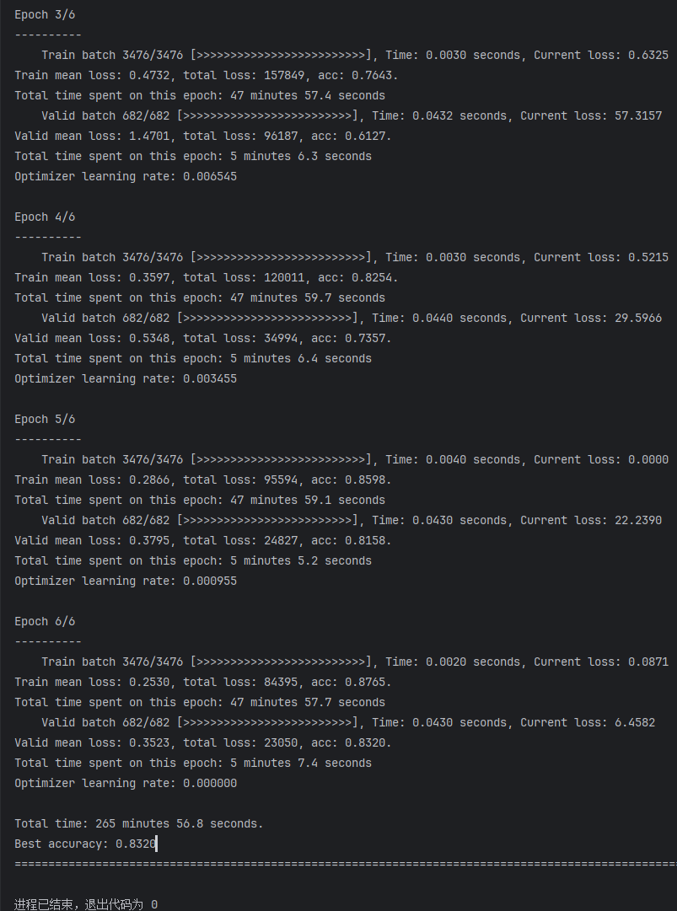
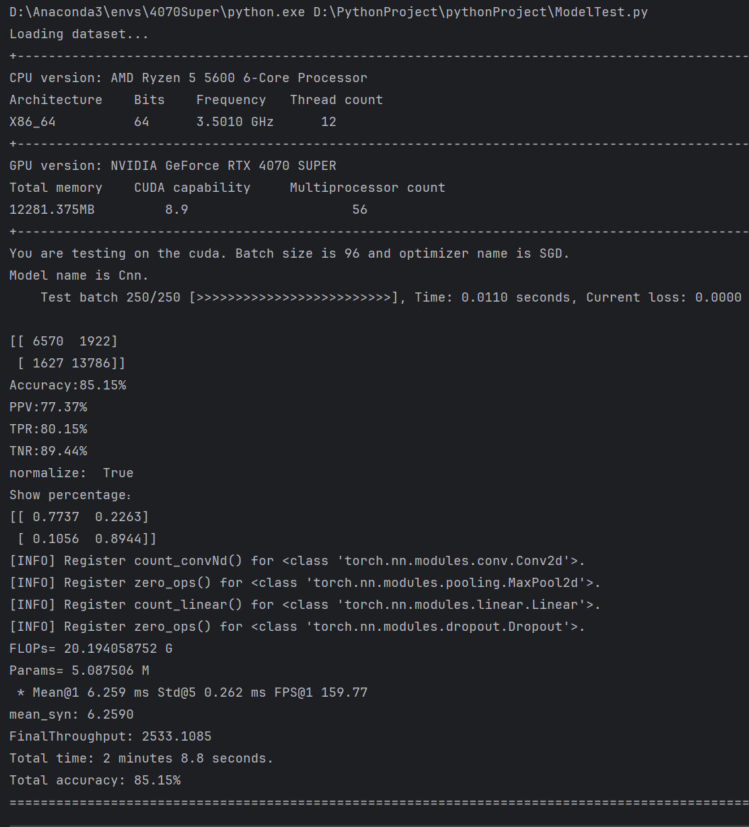
Part Ⅲ.代码运行展示
TEST
使用CNN模型和SGD优化器进行训练
（训练过程/训练结果）

Slide 25
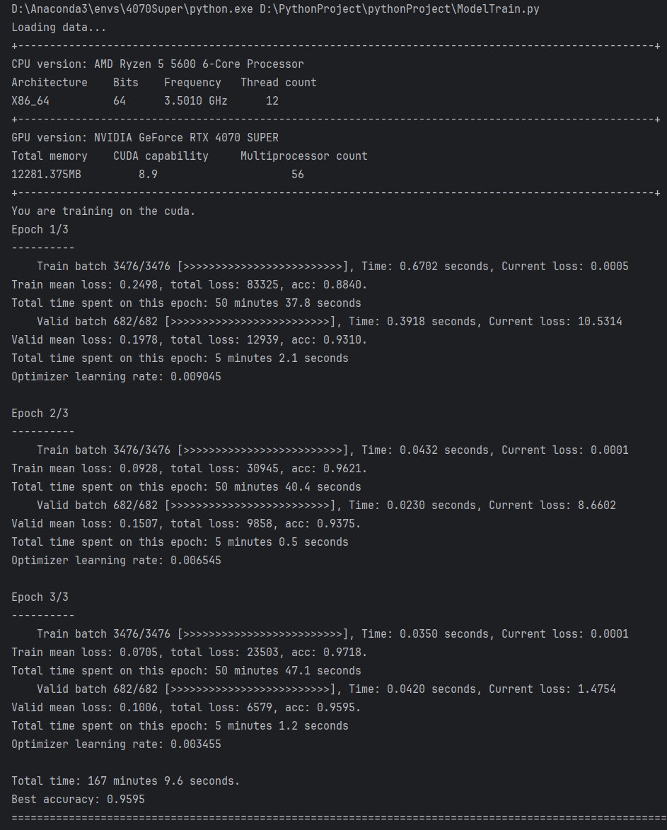
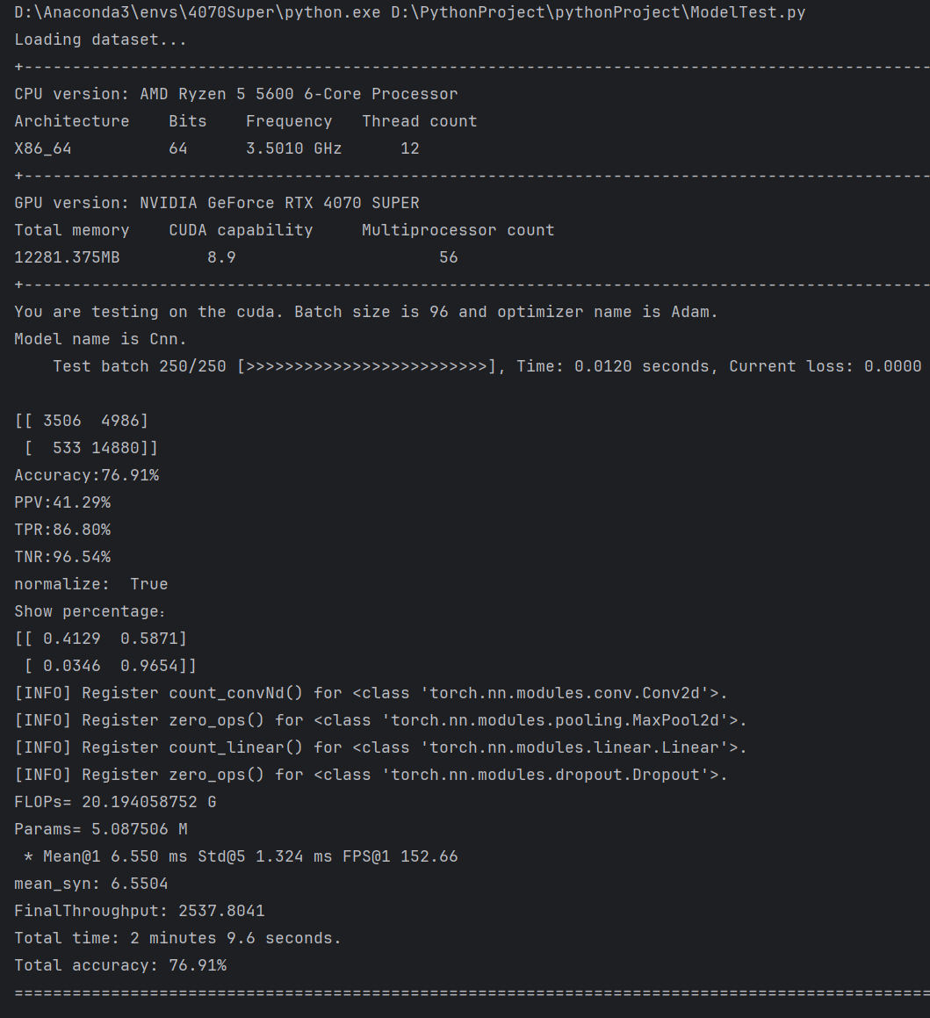
Part Ⅲ.代码运行展示
TEST
使用CNN模型和Adam优化器进行训练
（训练过程/训练结果）

Slide 26
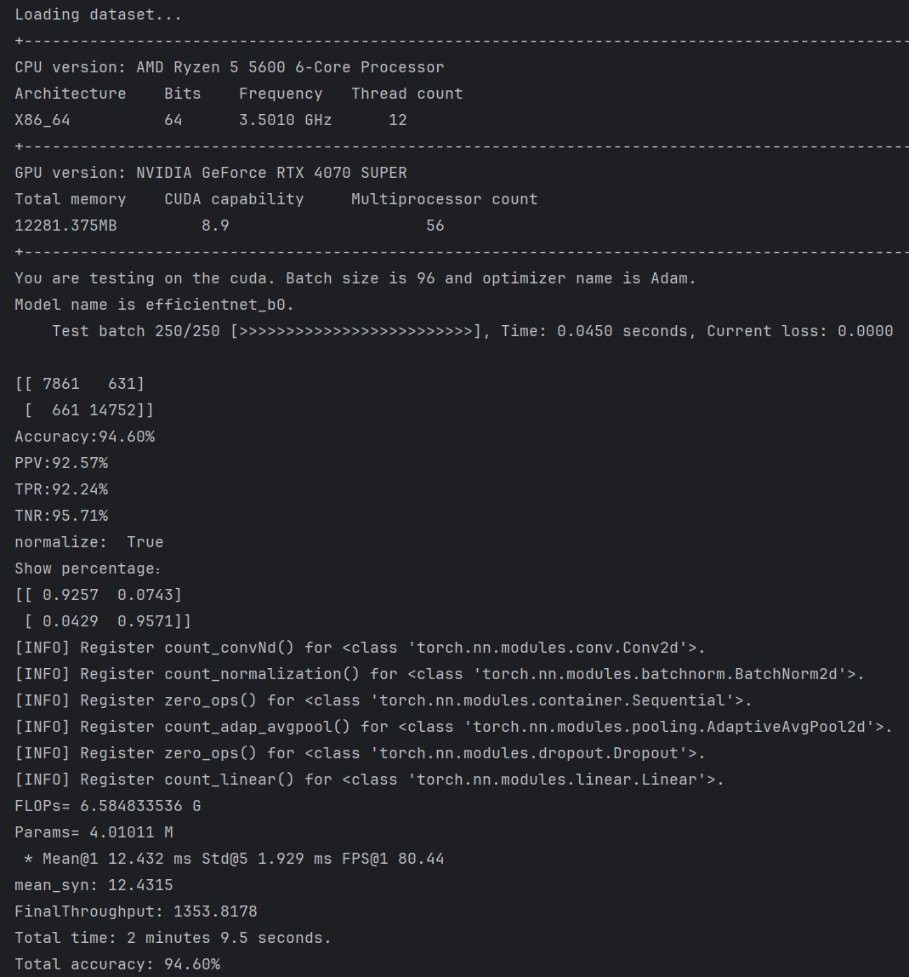
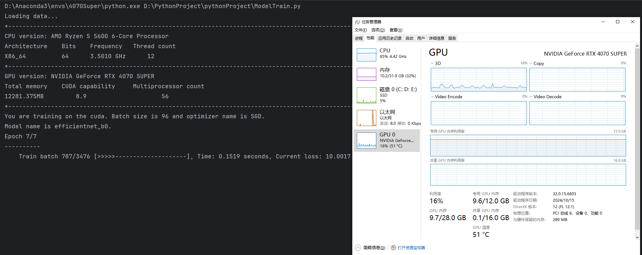
Part Ⅲ.代码运行展示
TEST
使用EfficientNet模型和SGD优化器进行训练
（训练过程/训练结果）

Slide 27
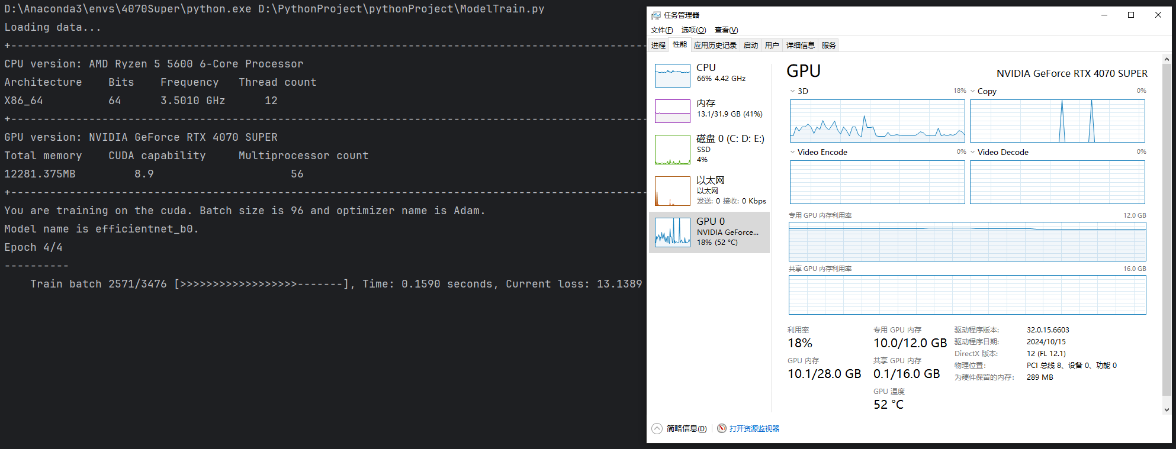
Part Ⅲ.代码运行展示
TEST
使用EfficientNet模型和Adam优化器进行训练
（训练过程/训练结果）

Slide 28
PART 04
收获与未来改进方向

Slide 29
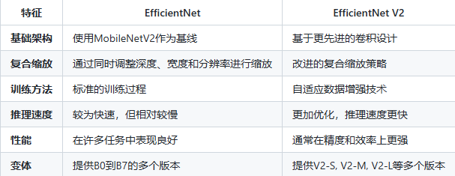
Part IV. 收获与未来改进方向
EfficientNet模型的不同版本
由于时间关系，目前我们使用的EfficientNet模型为其最初的版本EfficientNet-b0，它还有b1至b7，七个版本没有使用到该项目中。而且在2021年谷歌的研究人员又推出了EfficientNet V2，它是EfficientNet系列的改进版本。
EfficientNetV2采用了一种新的神经架构搜索方法，直接考虑模型的训练速度，而不仅仅是最终的评估性能。它还引入了Fused-MBConv，通过融合扩张卷积和深度可分离卷积，简化了网络结构，减少了计算成本，同时加速了训练过程。在训练过程中，EfficientNet V2引入了一种新颖的数据增强技术，使得模型可以根据训练阶段自适应调整图像的大小和复杂度，从而提高了模型的泛化能力。

Slide 30
Part IV. 收获与未来改进方向
与其他模型的对比
训练设备
该项目只有我们自己构建的模型进行对比，没有与别人构建好的模型进行各种对比，如Vgg16，ResNet和Inception等模型。可以加入与这些模型在实战中的对比。
此外，未来还可以通过迁移学习的方法将别人训练好的模型拿来训练，以提升训练速度和效果。
要使用NVIDIA以外的显卡（如AMD显卡）进行加速训练，需要下载包torch-directml，比如pip install torch torchvision==0.18.1
优化器Adam
优化器SGD
Adam是一种自适应学习率的优化算法，结合了动量梯度下降和 RMSprop 算法的思想。它通过自适应地调整每个参数的学习率，从而在训练过程中加速收敛。所以Adam优化器的初始学习率可以随意设置，且性能更好，不过因此Adam相对于SGD更复杂，训练时间可能更长。
对于每次前向传递，都会从总的数据集中随机选择一批数据，即批次大小1。如果学习率不是变化的话，SGD的初始学习率需要设置较小一点，否则可能会导致模型在最优解附近来回振荡，无法稳定地收敛到最优解‌‌，使得训练过程不稳定。但学习率过小也会导致其收敛速度变慢，训练过程边长等问题，所以其性能比Adam略微差一点。

Slide 31

THANK YOU

